Slide 1
ДОМАШНИЕ ЖИВОТНЫЕ

Slide 2
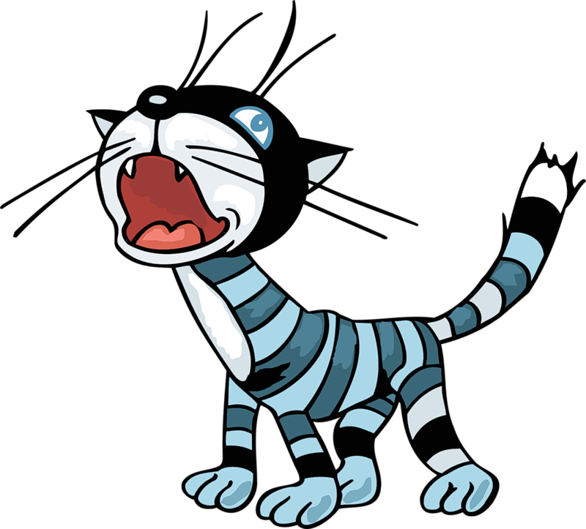
КОТ

Slide 3
ПЁС

Slide 4
УТ - КА

Slide 5
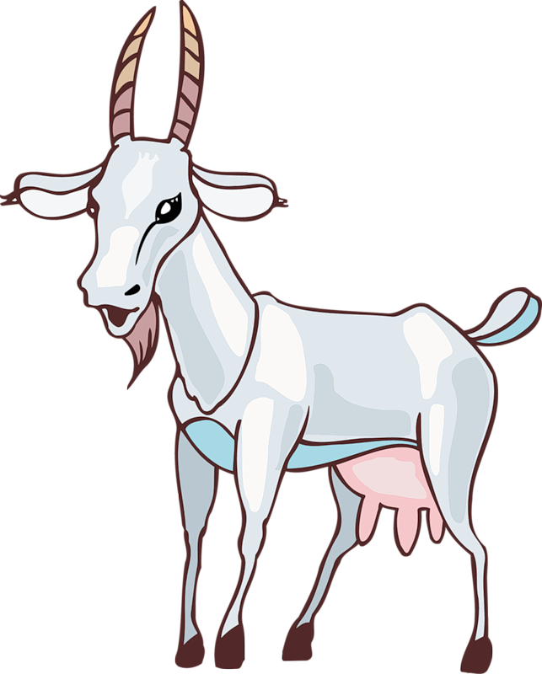
КО - ЗА

Slide 6
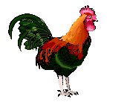
ПЕ - ТУХ

Slide 7
КО – РО - ВА

Slide 8
СО – БА - КА

Slide 9
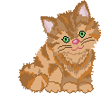
КОШ - КА

Slide 10
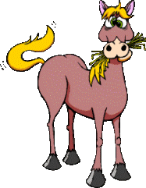
КОНЬ

Slide 11
БА - РАН

Slide 12
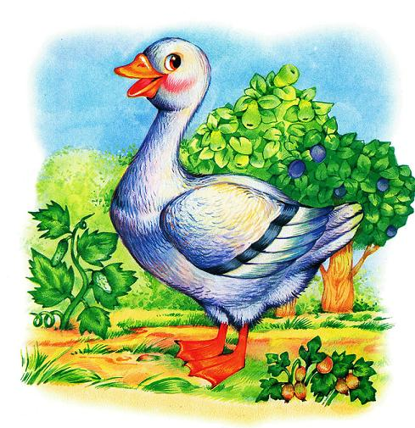
ГУСЬ

Slide 13
МЫ ПРОЧИТАЛИ НАЗВАНИЯ ЖИВОТНЫХ. ВСЕ ЖИВОТНЫЕ СОБРАЛИСЬ ВО ДВОРЕ ДОМА, КРОМЕ ОДНОГО. ПОСМОТРИ НА КАРТИНКУ, КОГО НЕ ХВАТАЕТ?

Slide 14
